Slide 1
自己紹介
グエン ホアン
指導教員: 池田 孝利 先生
大和大学 情報学部
研究テーマ:
与信スコアリングにおける公平性分析
Fairness Analysis in Credit Scoring

Slide 2
研究背景・Research Questions
【問題】
・AI与信審査の不公平性が社会問題化
・経済的損失: $7.6B (Bartlett 2019)
・法的規制: EU AI Act, US FCRA
【Research Questions】
RQ1: 精度と公平性のトレードオフは存在するか？
RQ2: どのモデルが最も公平かつ高精度か？
RQ3: バイアスの主要因は何か？

Slide 3
データ・手法
【データ】
・ジャーマン・クレジット・データ（UCI）
・１０００人分の情報
・20種類の金融情報
・年齢：25歳以下と25歳より以上 ，性別：男性と女性
【手法】
・モデル：ロジスティクス回帰、ランダムフォレスト、エックスジーブースト
・評価：正解、公平
・検証方法：5分割交差検証
・判断方法：シャップ分析
・承認率の差：10％以内

Slide 4
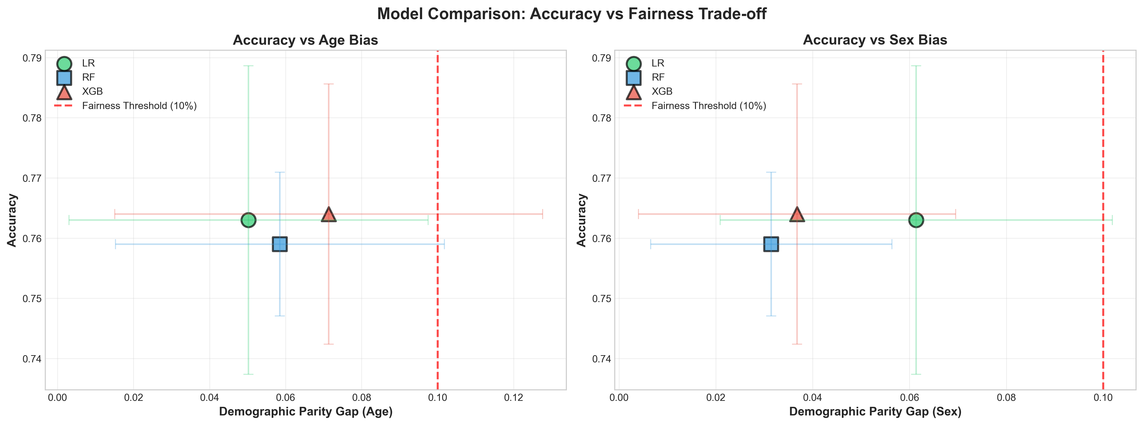
実験結果
【主要発見】
✓ 両立可能
本データセット条件下で両立を確認
✓ XGBoost が最良
正解さ: 76.4% | 性別による不公平さ: 3.68% (最も公平)

Slide 5
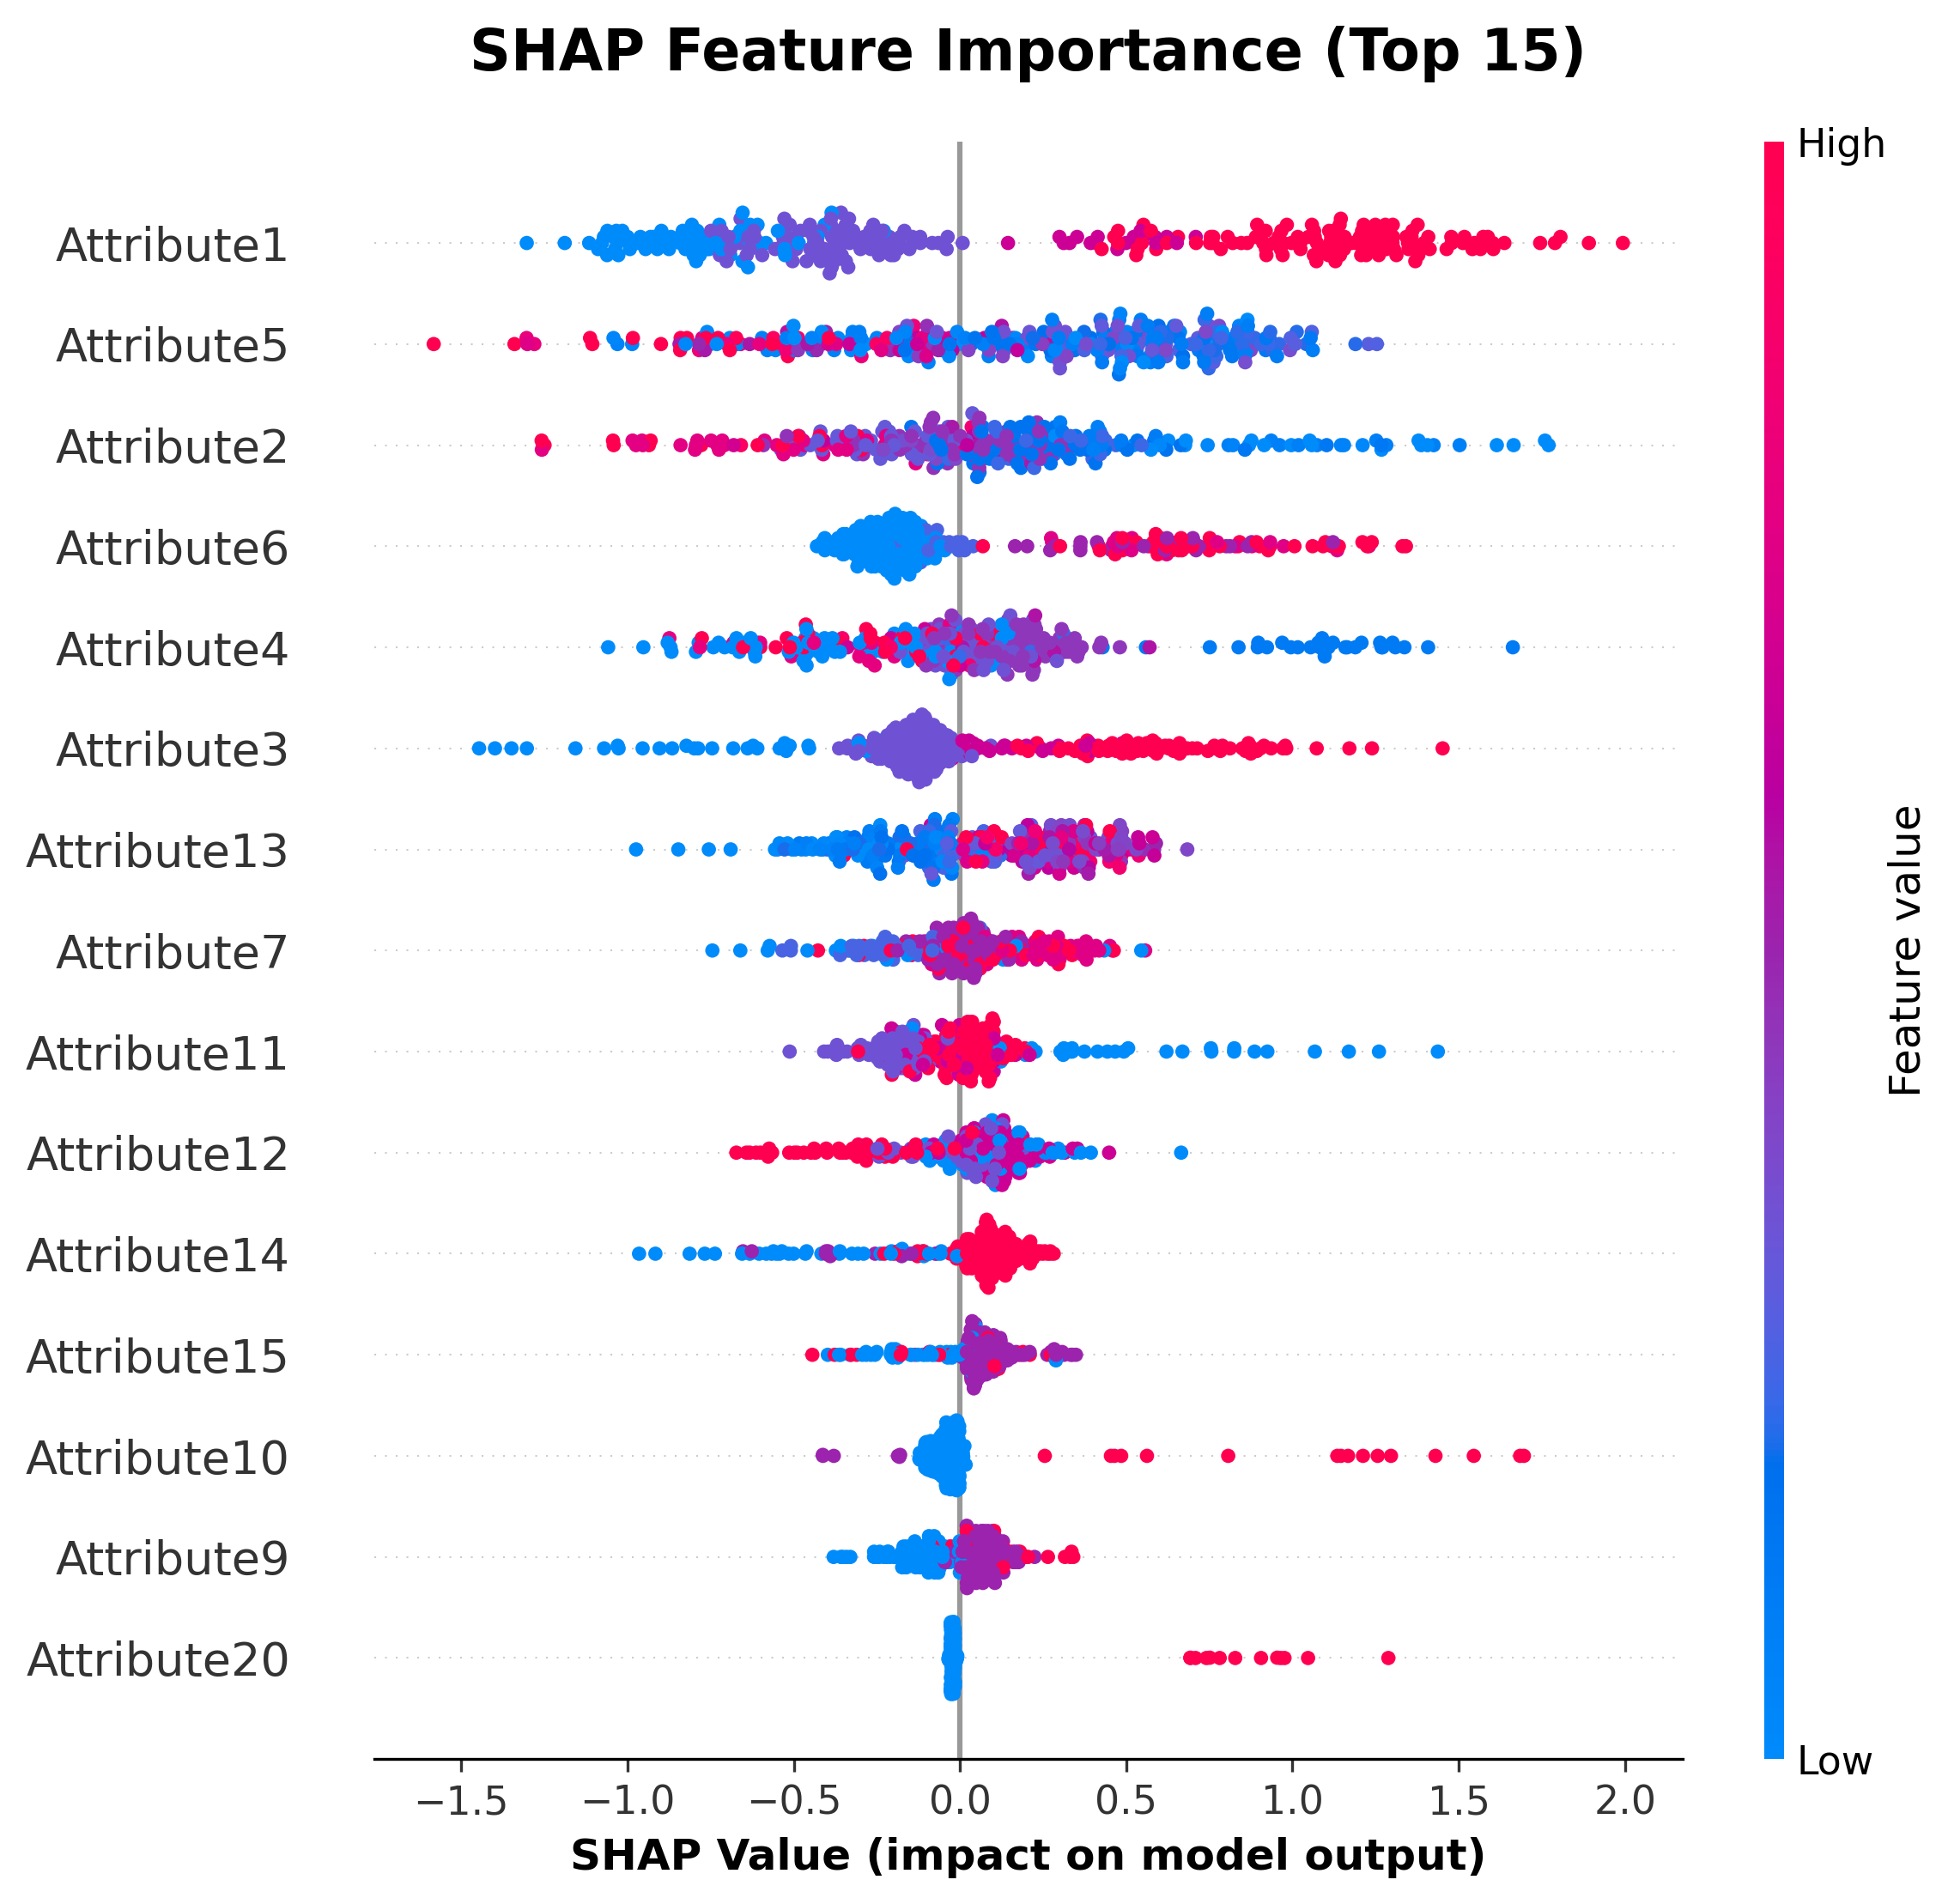
バイアス要因分析 (SHAP)
シャップ特徴の重要性
Top 3:
1. 当座預金の状態：0.791
2. 借入金額: 0.513
3. 返済期間: 0.394
保護属性:
7. 年齢: 0.260 (トップの33%)
14. 性別: 0.097 (トップの12%)
【結論】
→ 保護属性の直接影響は小さい
→ 間接的バイアスが主因 (信用履歴経由)

Slide 6
結論・今後の研究
【結論】
1. 精度と公平性の両立が可能
→ XGBoostが最良 (Acc=76.4%, Sex DP=3.68%)
2. 保護属性の直接影響は小さい
→ Age・Sexは下位ランク、間接的バイアスが主因
3. 実務的示唆
→ Tree-basedモデル採用 + 代替データ活用
【限界】
・サンプルサイズ限定 (N=1,000)
・単一データセット
【今後の研究】
・大規模データでの検証 (N ≥ 100,000)
・バイアス緩和手法の適用効果検証
参考文献
[1] Hardt, M., et al. (2016). Equality of opportunity in supervised learning. NeurIPS.
[2] Barocas, S., & Selbst, A. D. (2016). Big data's disparate impact. California Law Review, 104.
[3] Chouldechova, A. (2017). Fair prediction with disparate impact. Big Data, 5(2).
[4] Bartlett, R., et al. (2019). Consumer-lending discrimination in the FinTech era. NBER.
[5] Fuster, A., et al. (2022). Predictably unequal? Journal of Finance, 77(1).

